Slide 1
XML Schéma
Bali.ahmed@univ-eloued.dz

Slide 2
XML Schéma…notions
XML Schema publié comme recommandation par le W3C en mai 2001 est un langage de description de format de document XML permettant de définir la structure et le type de contenu d'un document XML. Cette définition permet notamment de vérifier la validité de ce document.
Il est possible de décrire une organisation de vocabulaires d'origines différentes, par l'usage des espaces de noms. Il est possible de combiner les schémas eux-mêmes, et d'exprimer une combinaison pour le document contenu, comme quelqu'un qui parlerait de géographie et de sociologie dans un même texte.[Wikipedia]

Slide 3
XML Schéma…notions
Un espace de noms XML est une recommandation du W3C qui permet d'employer des éléments et des attributs nommés dans une instance XML. Une instance XML peut contenir des noms d'éléments ou d'attributs de plus d'un vocabulaire XML. Si on attribue à chaque vocabulaire un espace de noms, alors on peut résoudre les ambiguïtés entre des noms identiques d'éléments ou d'attributs. Les noms d'élément au sein d'un même espace de noms doivent être uniques.[Wikipedia]

Slide 4
XML Schéma…Exemple
<?xml version="1.0"?> <xs:schema xmlns:xs="http://www.w3.org/2001/XMLSchema"> <xs:element name="note"> <xs:complexType> <xs:sequence> <xs:element name="to" type="xs:string"/> <xs:element name="from" type="xs:string"/> <xs:element name="heading" type="xs:string"/> <xs:element name="body" type="xs:string"/> </xs:sequence> </xs:complexType> </xs:element> </xs:schema>

Slide 5
XML schéma vs DTD
Limitations des DTD:
les DTD ne sont pas au format XML. Cela signifie qu'il est nécessaire d'utiliser un outil spécial pour manipuler un tel fichier, différent de celui utilisé pour l'édition du fichierXML.
les DTD ne supportent pas les « espaces de nom ».
le « typage » des données est extrêmement limité.

Slide 6
XML schéma vs DTD
Apports des schémas:
Le typage des données est introduit, ce qui permet la gestion de booléens, d'entiers, d'intervalles de temps... Il est même possible de créer de nouveaux types à partir de types existants.
La notion d'héritage. Les éléments peuvent hériter du contenu et des attributs d'un autre élément..
Les indicateurs d'occurrences des éléments.
Le support des espaces de nom.

Slide 7
Structure de base
Comme tout document XML, un Schema XML commence par un prologue, et a un élément racine.
<?xml version="1.0" encoding="ISO-8859-1"?> <xsd:schema xmlns:xsd="http://www.w3.org/2001//XMLSchema"> <!-- déclarations d'éléments, d'attributs et de types ici --> </xsd:schema>
Le vocabulaire de XML Schema est composé d'environ 30 éléments et attributs. Ce vocabulaire est défini dans un Schéma.

Slide 8
Déclarations d'éléments
Un élément, dans un schéma, se déclare avec la balise <xsd:element>. Par exemple,
<?xml version="1.0" encoding="ISO-8859-1"?> <xsd:schema xmlns:xsd="http://www.w3.org/2001/XMLSchema"> <xsd:elementname="contacts" type="typeContacts" /> <xsd:element name="remarque" type="xsd:string" /> <!-- déclarations de types ici --> </xsd:schema>
Notes:
Le schéma précédent déclare deux éléments : un élément contacts et un élément remarque. Chaque élément est « typé » -c'est-à-dire qu'il doit respecter un certain format de données. L'élémentcontacts est ainsi du type typeContacts, qui est un type complexe défini par l'utilisateur. L'élément remarque quant à lui est du type xsd:string qui est un type simple prédéfini de XML Schema.
Chaque élément déclaré est associé à un type de données via l'attribut type. Les éléments pouvant contenir des élément-enfants ou posséder des attributs sont dits de type complexe, tandis que les éléments n'en contenant pas sont dits de type simple.

Slide 9
Déclarations d'attributs
À la différence des éléments, un attribut ne peut être que de type simple.
<?xml version="1.0" encoding="ISO-8859-1"?> <xsd:schema xmlns:xsd="http://www.w3.org/2001/XMLSchema"> <xsd:elementname="contacts" type="typeContacts" /> <xsd:element name="remarque" type="xsd:string"> <xsd:attribute name="maj" type="xsd:date" /> </xsd:element> </xsd:schema>
Notes:
L'exemple suivant montre la déclaration d'un attribut maj de type xsd:date (un autre type simple) qui indique la date de dernière mise à jour de la liste des contacts.

Slide 10
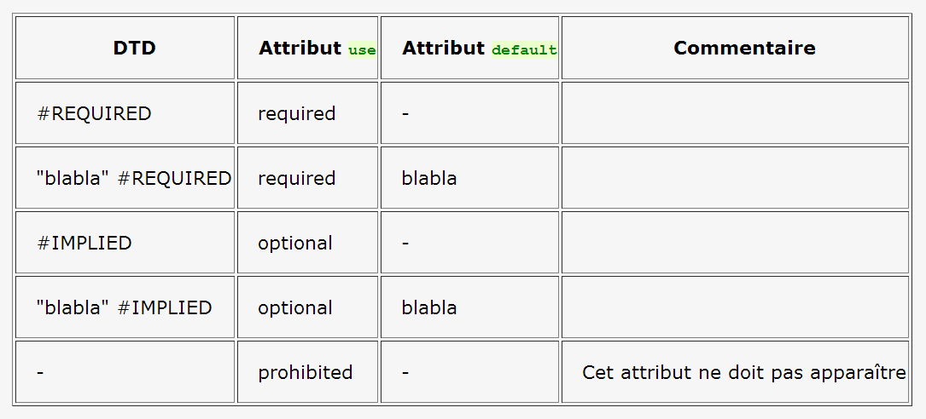
Déclarations d'attributs…Contraintes d’occurences
<xsd:attribute name="maj" type="xsd:date" use="optional" default="2003-10-11" />
Le tableau suivant présente une comparaison entre le format DTD et le XML Schema.
Notes:
Tout comme dans une DTD, un attribut peut avoir un indicateur d'occurences.
L'élément attribute d'un Schema XML peut avoir trois attributs optionnels : use, default et fixed. Des combinaisons de ces trois attributs permettent de paramétrer ce qui est acceptable ou non dans le fichier XML final (attribut obligatoire, optionnel, possédant une valeur par défaut...). Par exemple, la ligne suivante permet de rendre l'attribut maj optionnel, avec une valeur par défaut au 11 octobre 2003 s'il n'apparaît pas (le format de date est standardisé : cette date s'écrit donc à l'anglo-saxonne année-mois-jour ; cela permet en outre de plus facilement classer les dates).

Slide 11
Déclaration d'élément ne contenant que du texte avec un (ou plusieurs) attribut(s)
Un tel élément est de type complexe, car il contient au moins un attribut. Afin de spécifier qu'il peut contenir également du texte, on utilise l'attribut mixed de l'élément xsd;complexType. Par défaut, mixed="false"; il faut dans ce cas forcer mixed="true". Par exemple,
<xsd:element name="elt"> <xsd:complexType mixed="true"> <xsd:attribute name="attr" type="xsd:string" use="optional" /> </xsd:complexType> </xsd:element>

Slide 12
Déclaration et référencement
<xsd:element name="livre"> <xsd:complexType> <xsd:sequence> <xsd:element name="auteur" type="xsd:string" /> <xsd:element name="pages" type="xsd:positiveInteger" /> </xsd:sequence> </xsd:complexType> </xsd:element>.
<xsd:element name="pages" type="xsd:positiveInteger" /> <xsd:element name="auteur" type="xsd:string" /> <xsd:element name="livre"> <xsd:complexType> <xsd:sequence> <xsd:element ref="auteur" /> <xsd:element ref="pages" /> </xsd:sequence> </xsd:complexType> </xsd:element>
Notes:
La procédure précédente de déclaration d'éléments peut amener à une structure de type « poupée russe » des déclarations. Pour des raisons de clarté, il est beaucoup plus avantageux d'ordonner ces déclarations, ainsi qu'on peut le voir sur cet exemple (on ne fera pas attention, pour le moment, aux « définitions de type »).
Il est recommandé de commencer par déclarer les éléments et attributs de type simple, puis ceux de type complexe. On peut en effet faire référence, dans une déclaration de type complexe, à un élément de type simple prélablement défini. Par exemple...

Slide 13
Les types de données Types simples
Notes:
Les types de données simples ne peuvent comporter ni attributs, ni éléments enfants. Il en existe de nombreux, prédéfinis, mais il est également possible d'en "dériver" de nouveaux (nous reviendrons plus loin sur cette fonctionnalité). Enfin, il est possible de déclarer des "listes" de types.

Slide 14
Types simples-Liste
<xsd:simpleType name="numéroDeTéléphone"> <xsd:list itemType="xsd:unsignedByte" /> </xsd:simpleType>
Un élément conforme à cette déclaration serait <téléphone>01 44 27 60 11</téléphone>.
Notes:
Il est également possible d'indiquer des contraintes plus fortes sur les types simples ; ces contraintes s'appellent des « facettes ». Elles permettent par exemple de limiter la longueur de notre numéro de téléphone à 10 nombres.

Slide 15
Types simples-Union
<xsd:simpleType name="numéroDeTéléphoneMnémoTechnique"> <xsd:union memberTypes="xsd:string numéroDeTéléphone" /> </xsd:simpleType>
Les éléments suivants sont alors des "instances" valides de cette déclaration :
<téléphone>18</téléphone> <téléphone>Pompiers</téléphone>
Notes:
Les listes et les types simples intégrés ne permettent pas de choisir le type de contenu d'un élément. On peut désirer, par exemple, qu'un type autorise soit un nombre, soit une chaîne de caractères particuliers. Il est possible de le faire à l'aide d'une déclaration d'union. Par exemple, sous réserve que le type simple numéroDeTéléphone ait été préalablement défini (voir précédemment), on peut déclarer...

Slide 16
Les types de données Types complexes
Un élément de type simple ne peut contenir pas de sous-élément. Il est nécessaire pour cela de le déclarer de type complexe. On peut alors déclarer des séquences d'éléments, des types de choix ou des contraintes d'occurences.
Notes:
Les types de données simples ne peuvent comporter ni attributs, ni éléments enfants. Il en existe de nombreux, prédéfinis, mais il est également possible d'en "dériver" de nouveaux (nous reviendrons plus loin sur cette fonctionnalité). Enfin, il est possible de déclarer des "listes" de types.

Slide 17
Types complexes- Séquences d'éléments
On utilise pour ce faire l'élément xsd:sequence, qui reproduit l'opérateur , du langage DTD. Ainsi...
<xsd:complexType> <xsd:sequence> <xsd:element name="nom" type="xsd:string" /> <xsd:element name="prénom" type="xsd:string" /> <xsd:element name="dateDeNaissance" type="xsd:date" /> <xsd:element name="adresse" type="xsd:string" /> <xsd:element name="adresseElectronique" type="xsd:string" /> <xsd:element name="téléphone" type="numéroDeTéléphone" /> </xsd:sequence> </xsd:complexType>
... est équivalent à une déclaration d'élément, dans une DTD, où apparaîtrait (nom, prénom, dateDeNaissance, adresse, adresseElectronique, téléphone).

Slide 18
Types complexes- Choix d'élément
On peut vouloir modifier la déclaration de type précédente en stipulant qu'on doive indiquer soit l'adresse d'une personne, soit son adresse électronique. Pour cela, il suffit d'utiliser un élément xsd:choice :
<xsd:complexType name="typePersonne"> <sequence> <xsd:element name="nom" type="xsd:string" /> <xsd:element name="prénom" type="xsd:string" /> <xsd:element name="dateDeNaissance" type="xsd:date" /> <xsd:choice> <xsd:element name="adresse" type="xsd:string" /> <xsd:element name="adresseElectronique" type="xsd:string" /> </xsd:choice> </sequence> <xsd:element name="téléphone" type="numéroDeTéléphone" /> </xsd:complexType>
Ce connecteur a donc les mêmes effets que l'opérateur | dans une DTD.
Notes:
Les types de données simples ne peuvent comporter ni attributs, ni éléments enfants. Il en existe de nombreux, prédéfinis, mais il est également possible d'en "dériver" de nouveaux (nous reviendrons plus loin sur cette fonctionnalité). Enfin, il est possible de déclarer des "listes" de types.

Slide 19
Types complexes- L'élément all
Cet élément est une nouveauté par rapport aux DTD. Il indique que les éléments enfants doivent apparaître une fois (ou pas du tout), mais dans n'importe quel ordre. Cet élément xsd:all doit être un enfant direct de l'élémentxsd:complexType. Par exemple...
<xsd:complexType> <xsd:all> <xsd:element name="nom" type="xsd:string" /> <xsd:element name="prénom" type="xsd:string" /> <xsd:element name="dateDeNaissance" type="xsd:date" /> <xsd:element name="adresse" type="xsd:string" /> <xsd:element name="adresseElectronique" type="xsd:string" /> <xsd:element name="téléphone" type="numéroDeTéléphone" /> </xsd:all> </xsd:complexType>
Notes:
... indique que chacun de ces éléments peut apparaître une fois ou pas du tout (équivalent de l'opérateur ? dans une DTD), et que l'ordre des éléments n'a pas d'importance (cela n'a pas d'équivalent dans une DTD).

Slide 20
Types complexes- Déclaration d’attribut
<xsd:complexType> <xsd:sequence> <xsd:element name="dateDeNaissance" type="xsd:date" /> <xsd:element name="adresse" type="xsd:string" /> <xsd:element name="adresseElectronique" type="xsd:string" /> <xsd:element name="téléphone" type="numéroDeTéléphone" /> </xsd:sequence> <xsd:attribute name="nom" /> <xsd:attribute name="prénom" /> </xsd:complexType>

Slide 21
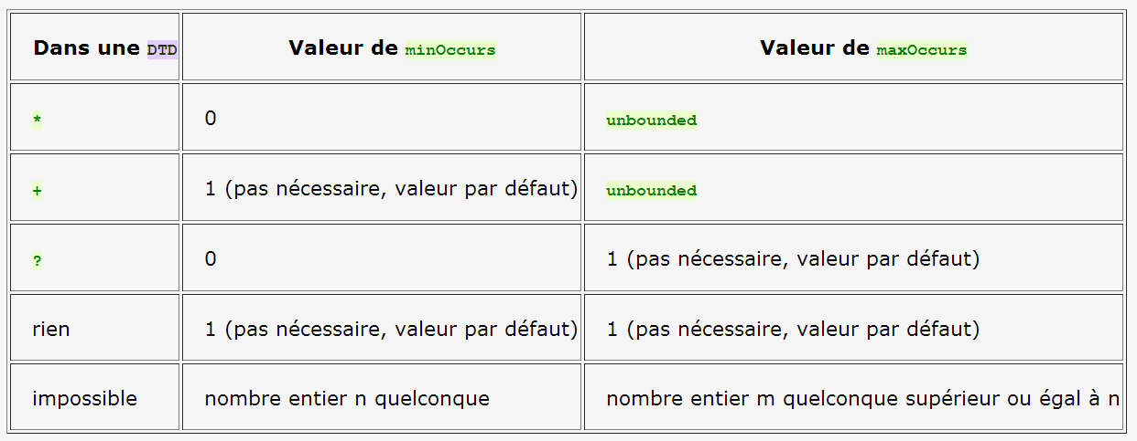
Types complexes- Indicateurs d'occurences
Pour déclarer qu'un élément peut être présent un nombre illimité de fois, on utilise la valeur unbounded. Les attributs utiles sont minOccurs et maxOccurs, qui indiquent respectivement les nombres minimal et maximal de fois où un élément peut apparaître. Le tableau suivant récapitule les possibilités :
Notes:
Dans une DTD, un indicateur d'occurence ne peut prendre que les valeurs 0, 1 ou l'infini. On peut forcer un élément sselt à être présent 378 fois, mais il faut pour cela écrire (sselt, sselt..., sselt, sselt) 378 fois. XML Schema permet de déclarer directement une telle occurence, car tout nombre entier non négatif peut être utilisé.

Slide 22
Types complexes- Création de type complexe à partir de types simples
Il est possible également de créer un type complexe à partir d'un type simple.
On peut avoir besoin de définir un élément contenant une valeur simple, et possédant un attribut, comme <poids unite="kg">67</poids>, par exemple. Un tel élément ne peut pas être déclaré de type simple, car il contient un attribut. Il faut dériver un type complexe à partir du type simple positiveInteger :

Slide 23
Types complexes- Création de type complexe à partir de types simples
<xsd:complexType name="typePoids"> <xsd:simpleContent> <xsd:extension base="xsd:positiveInteger"> <xsd:attribute name="unite" type="xsd:string" /> </xsd:extension> </xsd:simpleContent> </xsd:complexType>
L'élément xsd:simpleContent indique que le nouvel élément ne contient pas de sous-élément.

Slide 24
Comment lier un fichier XML à un schéma ?
On utilise pour ce faire le préfixe xmlns.
Cela signifie que l'espace de nom auquel ces balises font référence, là où elles sont définies , est un schéma particulier que l'on peut consulter.
Schéma public: Ex. <xsd:biblio xmlns="http://www.monsite.org/collection_schemas/biblio">
référence locale: Ex. <biblio xmlns:xsi="http://www.w3.org/2001/XMLSchema-instance" xsi:noNamespaceSchemaLocation="biblio10.xsd">

Slide 25
Les dérivations
Les types simples et complexes permettent déjà de faire plus de choses que les déclarations dans le langage DTD. Il est possible de raffiner leur déclaration de telle manière qu'ils soient une "restriction" ou une extension d'un type déjà existant, en vue de préciser un peu plus leur forme.

Slide 26
Les dérivations Restriction de type
La dérivation par restriction permet de créer de nouveaux types simples à partir des types simples prédéfinis par le format XML Schema. On utilise pour ce faire des facettes, qui sont des contraintes supplémentaires appliquées à un type simple particulier.
<xsd:simpleType name="monEntier"> <xsd:restriction base="nonNegativeInteger"> <xsd:maxExclusive value="100" /> </xsd:restriction> </xsd:simpleType>
On dérive le type ‘monEntier’ à partir du type simple prédéfini ’nonNegativeInteger’, en utilisant la facette ’maxExclusive’.

Slide 27
Les dérivations Restriction de type
Il existe un nombre important de facettes qui permettent de :
fixer, restreindre ou augmenter la longueur minimale ou maximale d'un type simple
énumérer toutes les valeurs possibles d'un type
prendre en compte des expressions régulières
fixer la valeur minimale ou maximale d'un type (voir l'exemple ci-dessus)
fixer la précision du type...

Slide 28
Les dérivations Restriction de type
Exemple1:On peut utiliser cette fonctionnalité pour limiter les valeurs de certains attributs.
<xsd:attribute name="jour" type="typeJourSemaine" use="required" /> <xsd:simpleType name="typeJourSemaine"> <xsd:restriction base="xsd:string"> <xsd:enumeration value="lundi" /> <xsd:enumeration value="mardi" /> <xsd:enumeration value="mercredi" /> <xsd:enumeration value="jeudi" /> <xsd:enumeration value="vendredi" /> <xsd:enumeration value="samedi" /> <xsd:enumeration value="dimanche" /> </xsd:restriction> </xsd:simpleType>

Slide 29
Les dérivations Restriction de type
Exemple2:Pour limiter la longueur d'une chaîne :
<xsd:simpleType name="typeMotLangueFrancaise"> <xsd:restriction base="xsd:string"> <xsd:length value="21" /> </xsd:restriction> </xsd:simpleType>

Slide 30
Les dérivations Restriction de type
Exemple3:Plus complexe, on peut utiliser des expressions régulières, qui permettent de spécifier quels sont les caractères autorisés, à l'aide de l'élément xsd:pattern.
<xsd:simpleType name="typeAdresseElectronique"> <xsd:restriction base="xsd:string"> <xsd:pattern value="(.)+@(.)+" /> </xsd:restriction> </xsd:simpleType>
Dans cet exemple, (.)+ signifie que l'on peut mettre n'importe quel caractère au moins une fois, et qu'entre les deux chaînes doit impérativement apparaître le caractère @.

Slide 31
Les dérivations Restriction de type
Exemple4:Un numéro ISBN est un référent international pour une publication. Il s'agit d'un numéro à 10 ou 13 chiffres. On peut le déclarer ainsi :
<xsd:simpleType name="typeISBN"> <xsd:restriction base="xsd:string"> <xsd:pattern value="[0-9]{10}" /> </xsd:restriction> </xsd:simpleType>
Pour plus d’informations sur les facettes, voir : http://www.w3.org/TR/xmlschema-0/#SimpleTypeFacets.

